Slide 1
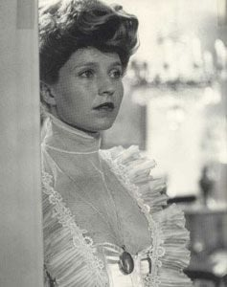
Fontane
Effi Briest
Quin Barnard
#279202277
D288
den 21. August 2025

Slide 2


Slide 3

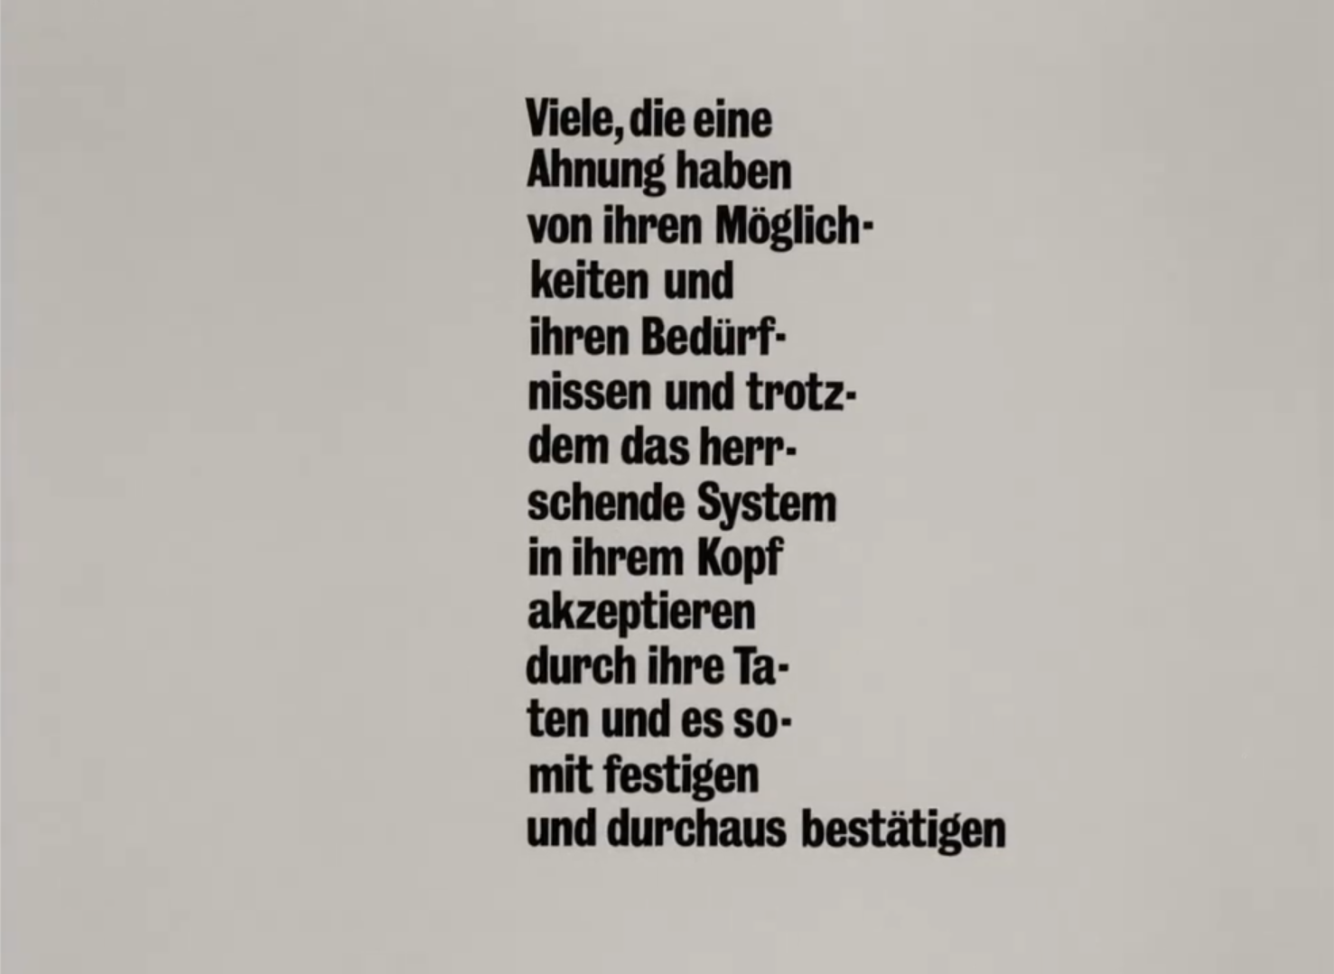

Slide 5
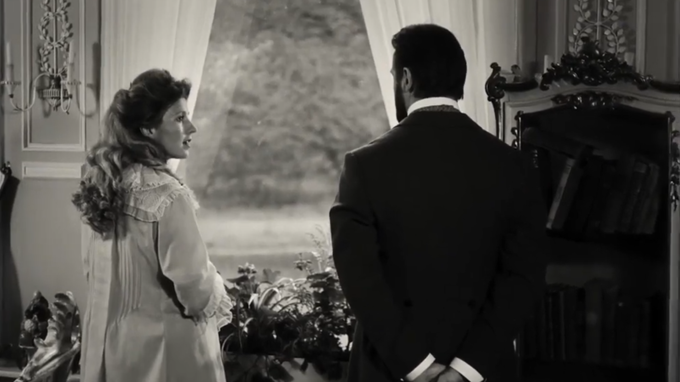
„It is not a film that tells a story, but a film that traces an attitude. It’s the attitude of a person who sees through the failings and the weakness of his society and also criticizes them, but still recognizes this society as the valid one for him.“

Slide 7
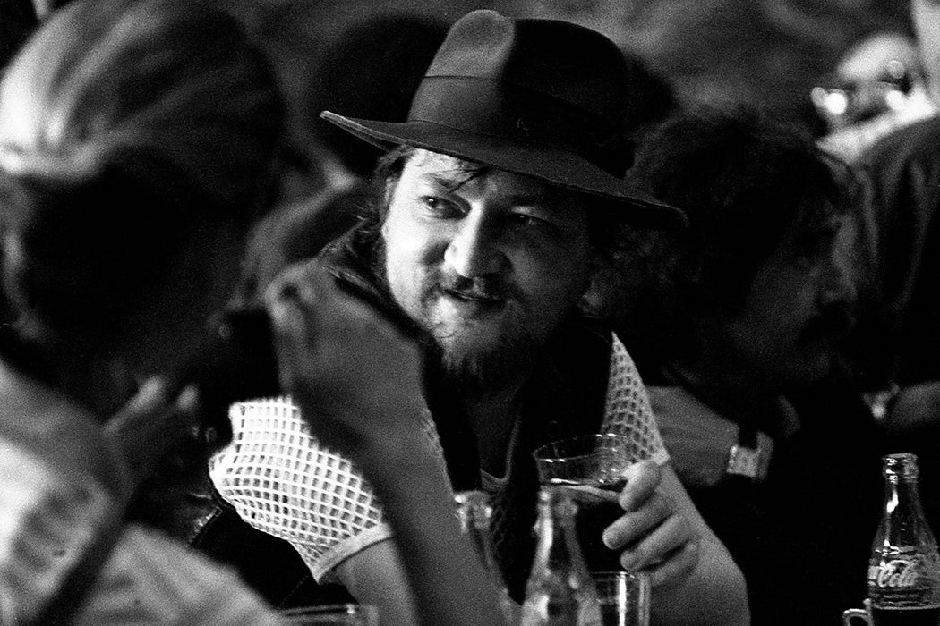
Geboren am 31. Mai 1945 im Bad Wörishofen
Startet 1968 Karriere als Regisseur
Fontane Effi Briest erschien im Jahr 1974
Stirbt im 1982

Slide 9
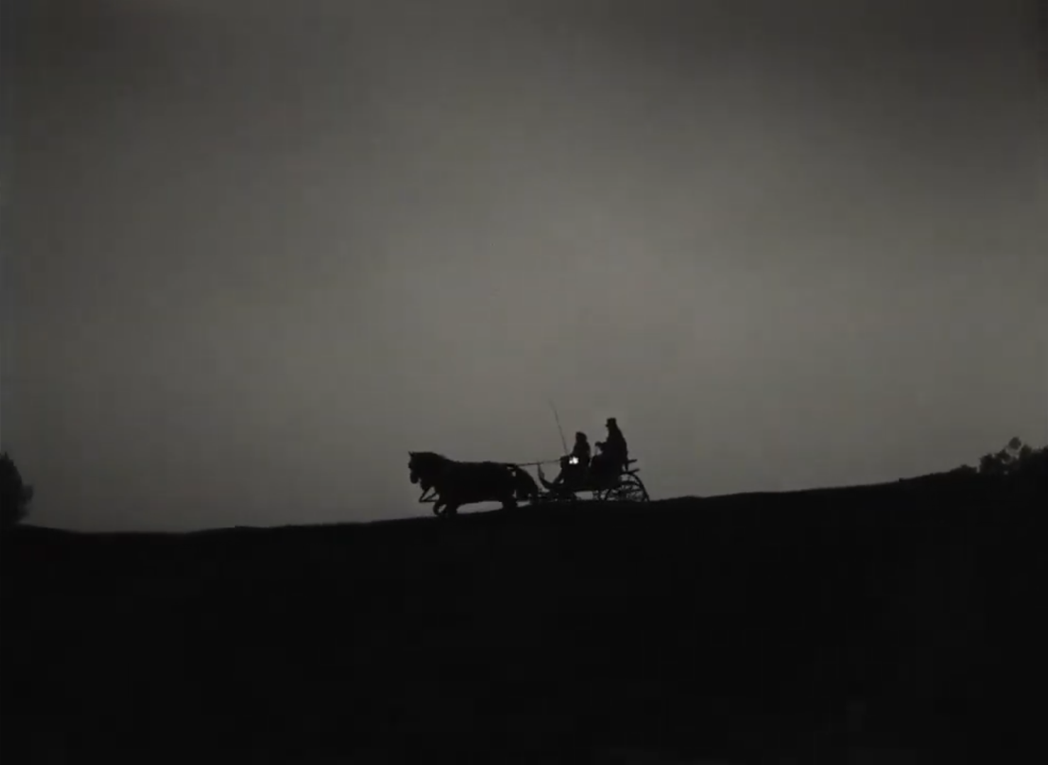
Fassbinder setzt oft Frauen in der Hauptrolle
Effi Briest ist geeignet, weil Fassbinder etwa Feministisch is
„Ich nehme Frauen ernster, als es Regisseurs sonst tun.“

Slide 11


Slide 13


Slide 15
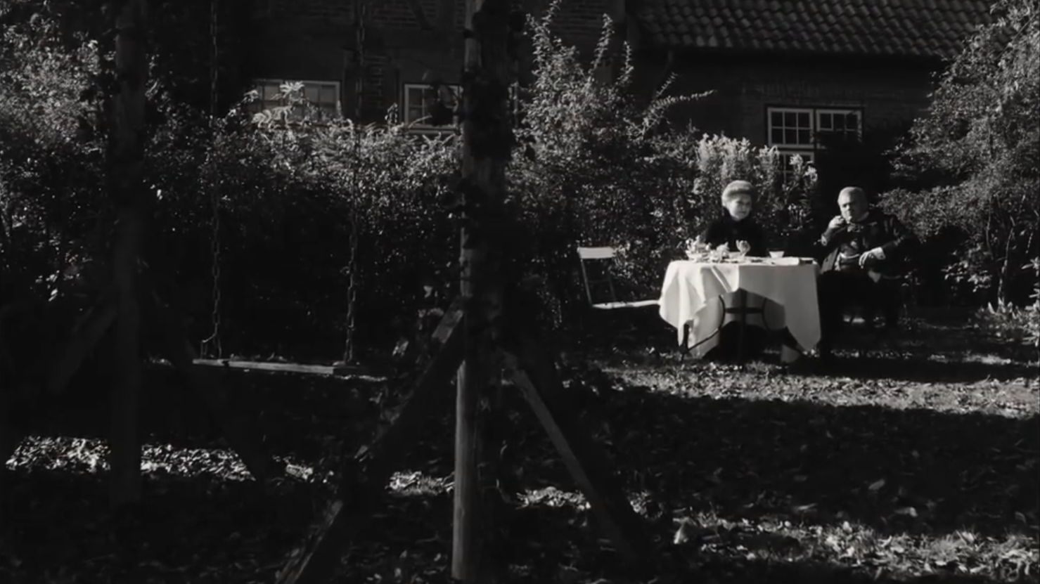
Quellen:
Hutcheon, Linda: A Theory of Adaptation, New York, 2006.
Peucker, Brigitte (Hg.): A Companion to Rainer Werner Fassbinder, Sussex, 2012.
Aslan Almond, Adile: Reading Rainer Fassbinder’s adaptation Fontane Effi Briest In: Cultura. International Journal of Philosophy of Culture and Axiology 13 (2016), H. 2.

